Slide 1
메인 기획서
윤정근

Slide 2
0.문서 목차
번호 | 이름
1 | 문서 개요
2 | 게임 개요
3 | 방향성 정립
4 | 세계관 확립
5 | 컨텐츠 정립
6 | 시스템 정립
7 | 유료화 모델

Slide 3
1. 문서 개요
메인 기획서란?
기획되는 게임의 모든 기준이 되는 기획서로 기획 내에 모든 요소가 정리 되어 있는 문서이다. 해당 문서는 게임 방랑엽사전의 메인 기획서로 게임을 만들기 위하여 작성되는 방향성, 세계관, 시스템 등의 기준을 정하여 개발하려는 게임의 방향성이 기준을 벗어나는 것을 막고 기획의 내용을 정확히 하기 위해 작성 되었다.
문서 개요

Slide 4
2. 게임 개요
이름 | 내용
제목 | 방랑엽사전
부제목 | 괴물을 사냥하고 다니는 방랑자
장르 | 헌팅 액션 RPG
주 타겟 연령 | 20~30
핵심 특징 | 동양 판타지, 보스 레이드, 개별 스토리 라인, 멀티 플레이
플랫폼 | Pc
문서 개요

Slide 5
3.방향성 정립
게임이 추구하는 게임의 목적과 목표
게임 최종목적 | 현재 세계 각지에 괴물들이 창궐한 이유를 찾고 사건의 주동자를 쓰러트려 세상의 평화를 찾는 것.
플레이어의 목표 | 게임내에 존재하는 모든 보스의 공략과 모든 지역의 스토리를 클리어 하는 것.
단계별 방향성
단계 | 설명 | 게임 요소
초반 | 캐릭터 생성 및 조작법 숙지 | 캐릭터 생성, 튜토리얼
중반 | 메인 스토리 클리어 하는 단계 | 메인 스토리, 일반 몬스터, 보스 몬스터, 맵, 일반 던전, 아이템, 스킬
후반 | 서브 스토리를 클리어하고 성장하는 단계 | 서브 스토리, 제작, 영약, 강화, 수련, 다회차 플레이
후일담 | 캐릭터의 성장을 끝내고 스토리의 후일담을 보는 단계 | 히든 스토리, 강화 보스 레이드, 멀티 플레이, Pvp, 도장 깨기, 비무, 무도회, 업적
문서 개요

Slide 6
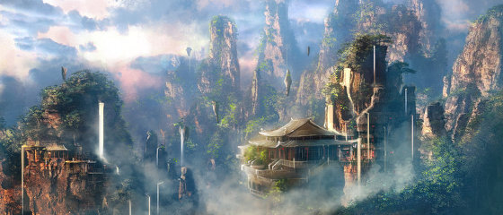
4.세계관 확립-1
세계관
시기 | 정파와 사파의 전쟁이 끝나고 약 1년 뒤
공간적 배경 | 원령, 요괴, 요물 같은 괴물이 있고 무협과 술법이 있는 대륙에 동쪽 끝의 작은 나라
무림
무림계에 정파는 협을 중요시하여 올바른 길을 중요시 하고 사파는 무를 중요시하여 수단을 가리지 않기에 서로 간의 대립은 언제나 존재해 왔다. 크고 작은 충돌은 언제나 있었지만 얼마전 정체 모를 세력의 개입으로 정파와 사파 간에 큰 전쟁이 일어나고 무림 세력 자체가 크게 축소 되었다. 또한 도사들은 본래에도 숫자 자체가 많지 않아 큰 도움은 되지 못하고 있다.
토벌단
현재 무림 세력은 전쟁으로 세력이 크게 약화되어 괴물을 상대할 여력이 없고 군대는 이웃 나라에서 반란이 일어나 국경에 많은 병력을 집중하여 괴물 토벌에 많은 수의 병사를 배치할 수 없는 상황이다.괴물들을 처리하던 가장 큰 2개의 세력들의 개입이 없어져 현재 나라에 괴물들이 창궐하여 전국 곳곳에서 괴물들로 인한 사건, 사고의 숫자가 크게 늘어나 백성들과 일부 무림 세력들이 힘을 모아 괴물들을 상대하기 위한 사냥꾼 단체 토벌단을 만들었다.
문서 개요

Slide 7
4.세계관 확립-2
시놉시스
예로부터 괴물들로 인한 사건은 끝이 없었지만 무림세력과 국가 그리고 소수의 사냥꾼들의 힘으로 해결이 가능한 수준이었다. 하지만 약 1년 전 대륙에서 큰 사건이 일어났다. 달기라 불리는 요괴가 황제를 홀리고 제국의 뒤 흔들어 파멸로 이끌었고 결국 제국을 자신의 손에 넣게 된 것이다. 하지만 제국을 자신의 손에 넣었음에도 달기는 만족하지 못하였고 세상을 모두 자신의 손에 넣기 위해 제국 주변의 나라들에 혼란을 일으키고 침략하여 자신의 손에 넣었다. 반도의 나라 또한 달기의 수작으로 인하여 정파와 사파 간의 큰 마찰이 일어났고 그로인한 전쟁으로 인해 세력이 약화되고 제국의 군대를 이용하여 반도의 군대를 국경에 잡아 두었다. 괴물들을 견제할 세력이 약해지자 지맥을 수 많은 괴물들이 미쳐 날뛰게 만들어 반도를 약화 시키고 있었다. 무림내에 정사 대전으로 양쪽 세력이 크게 감소하고 약 1년 뒤, 갑자기 늘어난 괴물들이 마을을 습격하여 가족과 친구들을 잃고 괴물들에게 복수하기 위해 괴물들을 사냥하는 사냥꾼이 된 방랑자가 토벌단에 들어가 전국을 돌아 다니며 괴물로 인한 사건, 사고들을 해결하며 모든 사건의 배후에 어떠한 세력이 있다는 것을 눈치채고 추적 끝에 모든 사건의 흑막 달기를 처단하여 대륙에 평화를 가져온다.
문서 개요

Slide 8
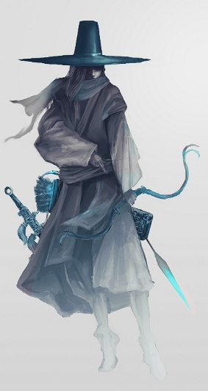
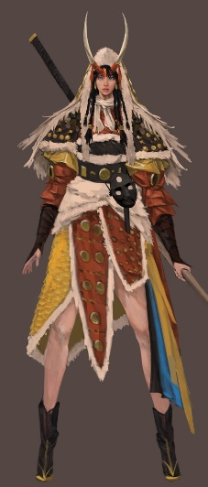
5.캐릭터
캐릭터
이름 (닉네임) | 플레이어 임의 설정 기본적으로 방랑자라고 불린다.
성격 | 전체적으로 냉정 하지만 괴물에 관련된 일에는 복수귀적 면모를 보인다.
배경 | 과거 괴물들로 인해 가족과 친구를 잃은 방랑자.
캐릭터 규칙 | 캐릭터에는 인간 남자와 여자가 있다. 모든 무기를 사용할 수 있다. 다양한 방법으로 경험치를 얻어 레벨을 올릴 수 있다.(최대 25) 캐릭터의 능력치는 레벨에 비례하여 최대 성장치가 존재한다. 캐릭터의 레벨 상승 시 체력과 지구력이 일정량 상승하며 추가적인 수련 등의 방법으로 능력치들을 상승 시킬 수 있다.

Slide 9
6.캐릭터-능력치
능력치 |  | 기본 값
체력 | 캐릭터의 생존에 대한 자원이다. 해당 수치가 0일 될 경우 사망한다. | 100
지구력 | 공격 및 달리기, 구르기 등의 동작에 사용되는 자원이다. 해당 수치가 0일 될 경우 행동에 제한이 걸린다. | 50
공격력 | 캐릭터가 공격시 데미지에 비례하는 수치. 무기를 착용할 시 올라간다. | 5
방어력 | 캐릭터가 받는 데미지에 반비례하는 수치. 방어구를 착용할 시 올라간다. | 0
내공 | 캐릭터가 특정 스킬을 사용할 경우 사용되는 자원이다. | 0
이동 속도 | 캐릭터가 이동시 관여하는 수치. | 100
9
문서 개요
문서 개요

Slide 10
6.
메인 스토리
이름 | 내용 | 퀘스트
원귀 | 동쪽 해안가에 작은 마을에서 원귀가 나타나 문제가 되고 있어 토벌단에 의뢰가 들어왔다. | 원귀 토벌, 원귀 제령
산군
서생원
망령
10
문서 개요
문서 개요

Slide 11
6.
한손 무기
종류
도검 | 검
 | 도
둔기 | 몽둥이
 | 망치
단창
절곤
낫
륜
편
부채
양손 무기
도검 | 검
 | 도
둔기 | 몽둥이
 | 망치
장병기 | 창
 | 봉
절곤
철권
괴
활
11
문서 개요
문서 개요

Slide 12
7.유료화 모델
텍스트
문서 개요

